Slide 1
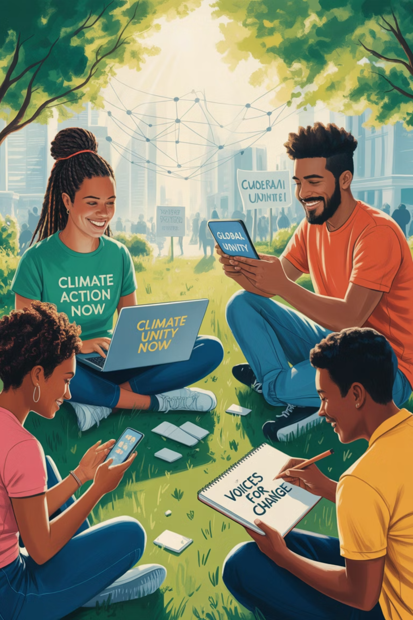

MEDIActive Youth: Informing the Balkans
Medijski
aktivizam mladih
Moć i zamke u digitalnom dobu

Slide 2
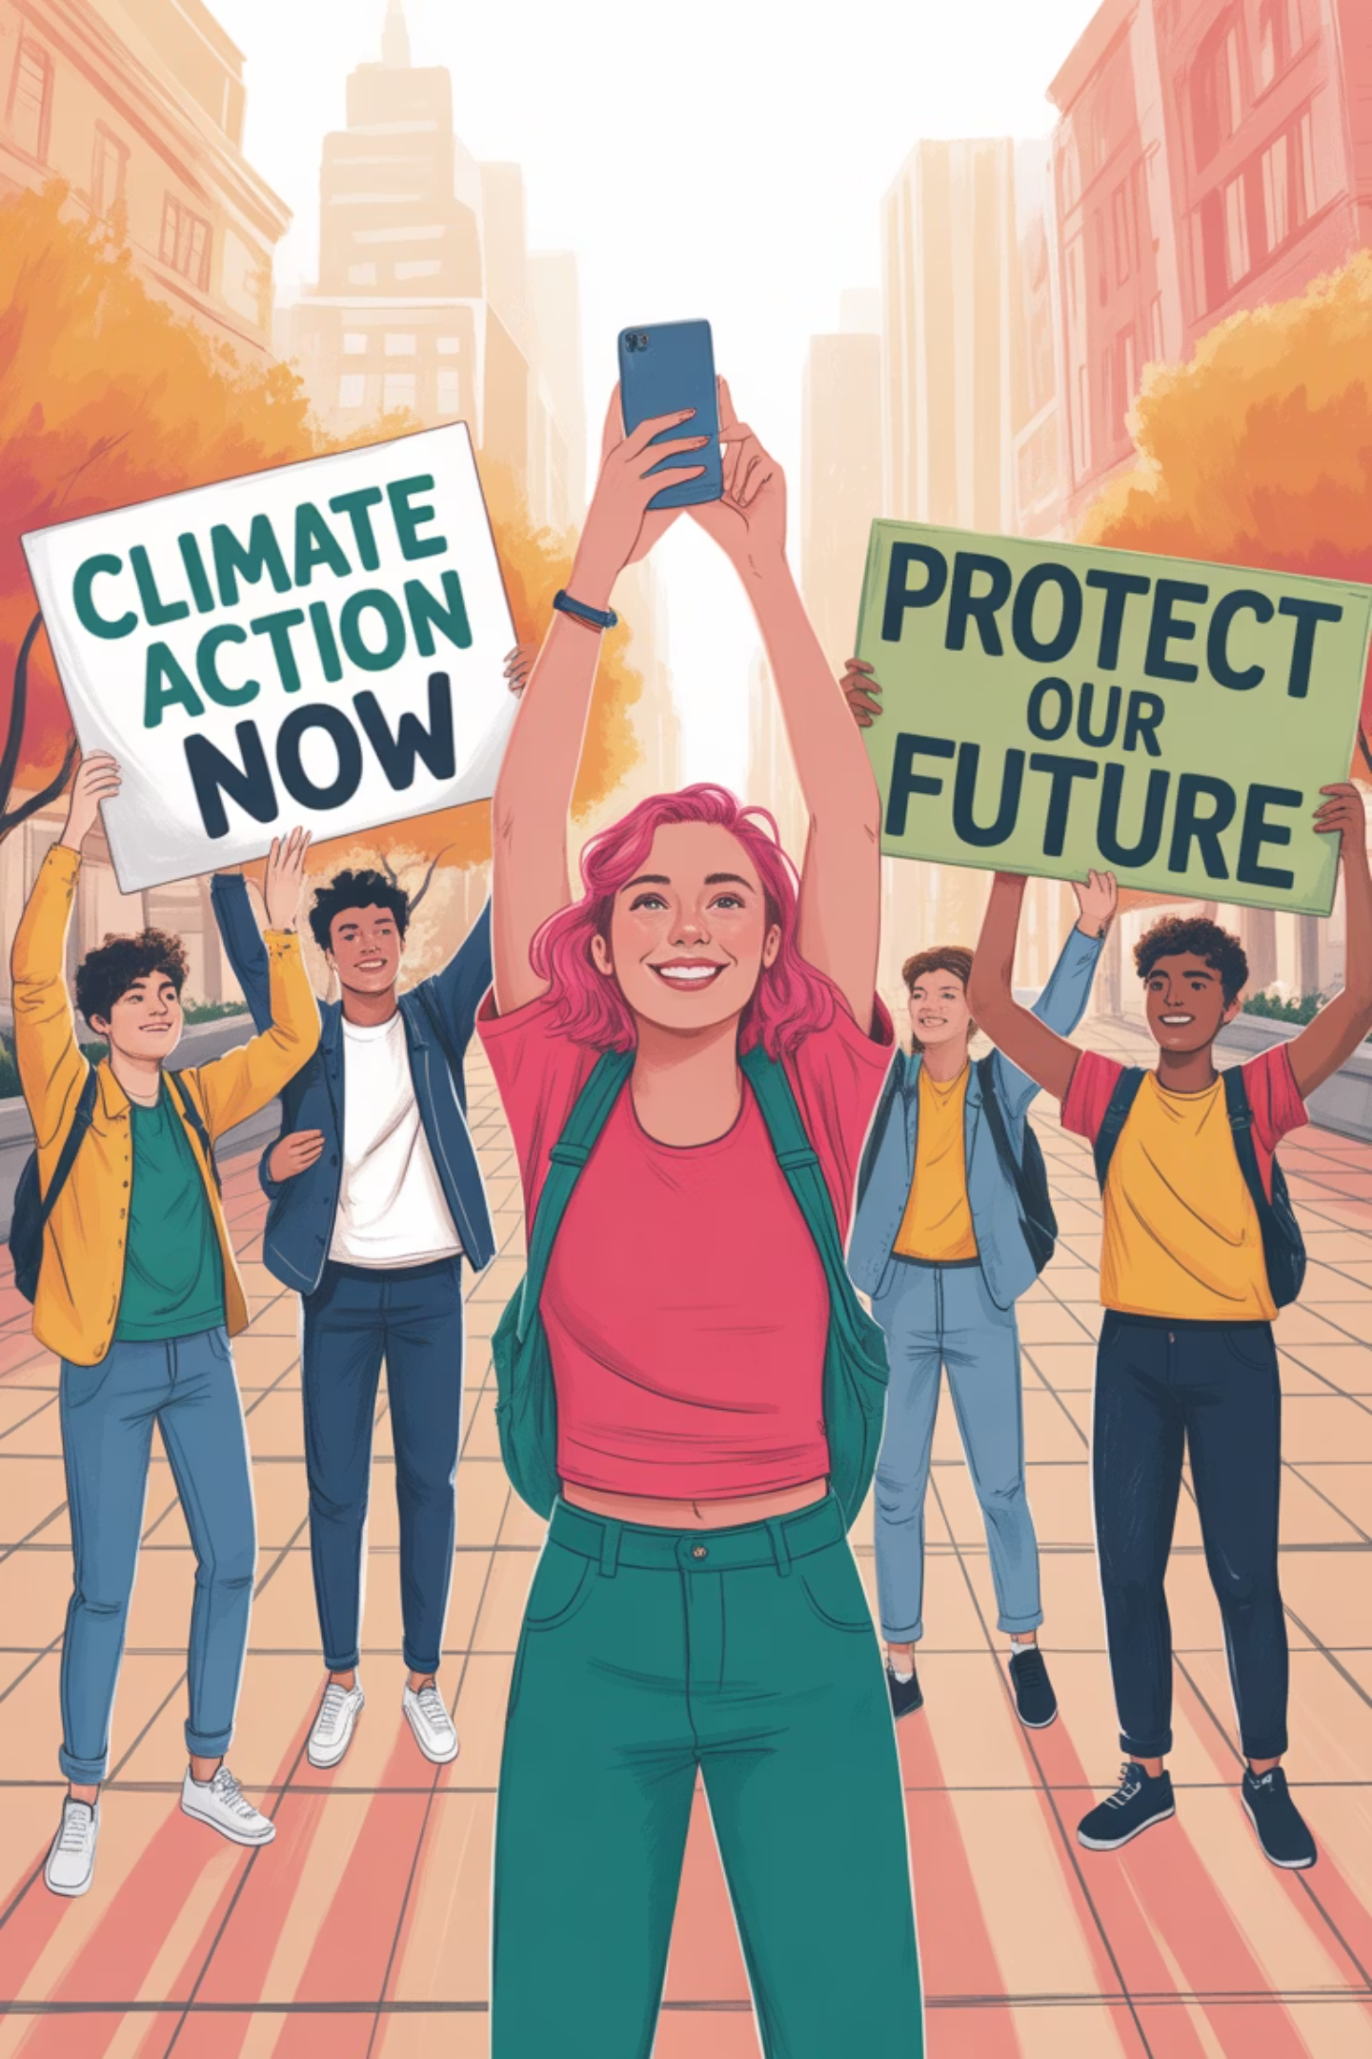
Aktivizam mladih bio je snažna sila društvenih promjena kroz povijest. U moderno doba evoluirao je s digitalnom tehnologijom, stvarajući nove prilike i izazove. Ova prezentacija istražuje kako mladi ljudi koriste medije za društvene promjene, utjecaj društvenih medija na političku svijest i ključne vještine potrebne za snalaženje u današnjem informacijskom krajoliku.

Slide 3
Definiranje aktivizma mladih
Aktivno sudjelovanje
Iznad demonstracija
Razvoj definicije
Mladi ljudi aktivno promiču društvene promjene kroz prosvjede, zagovaračke kampanje, podizanje svijesti, građanski angažman i volontiranje
Uključuje suptilnije oblike poput obrazovnih inicijativa i izgradnje vještina za građansko sudjelovanje
S vremenom se proširio kako bi obuhvatio različite pristupe poticanju aktivnog građanstva
Kao što ističe znanstvenik Ron Kassimir, stanje mladih izravno utječe na težnje i izazove društva, naglašavajući važnost njihovog aktivizma.

Slide 4
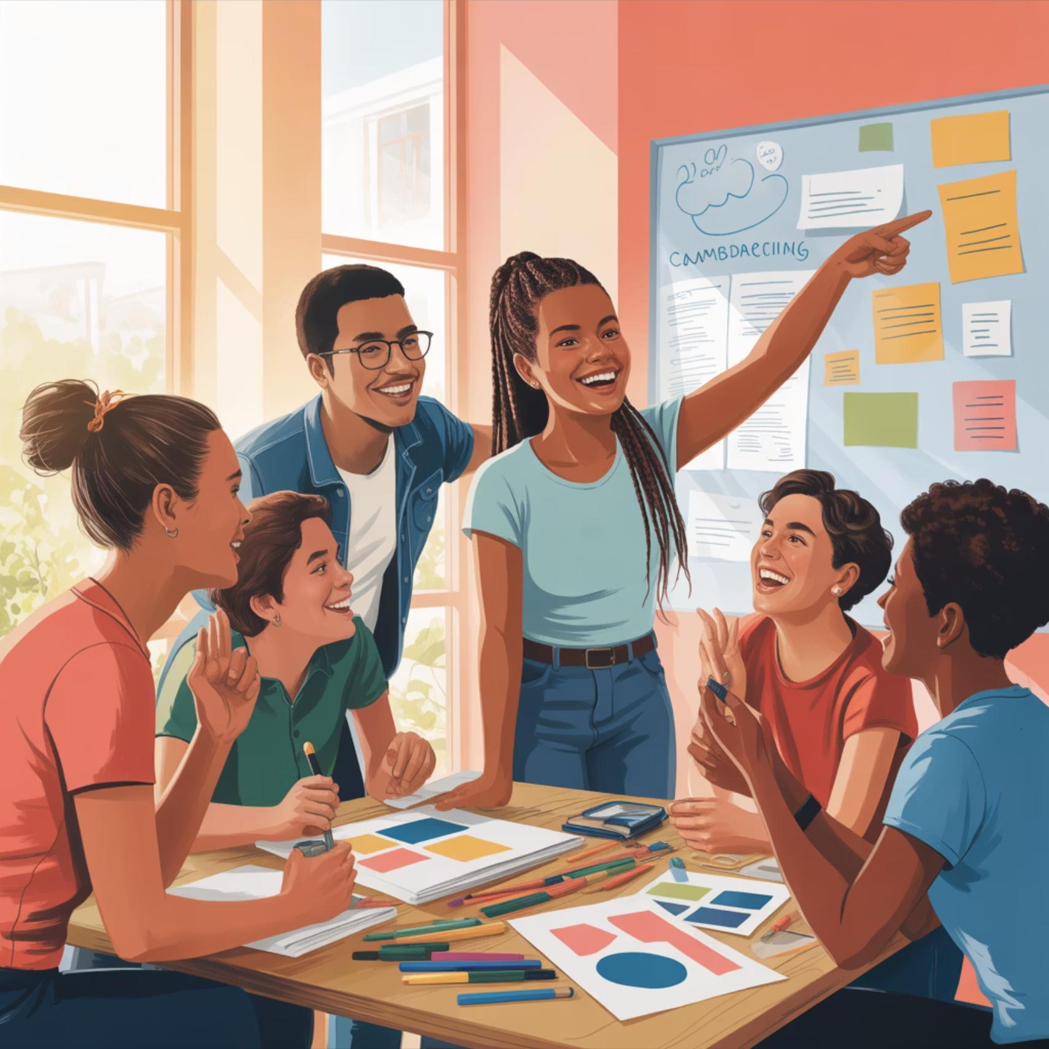
Zašto je aktivizam mladih važan
Mladi ljudi donose svježe perspektive, energiju i predanost rješavanju društvenih problema
Njihova uključenost pomaže u oblikovanju budućeg vodstva
Održava demokratsko sudjelovanje
Bitno za suočavanje s izazovima 21. stoljeća
Stvara pozitivne promjene za zajednice i šire
Digitalno doba transformiralo je aktivizam mladih pružajući nove alate za angažman, ali također predstavlja izazove poput održavanja dugoročne predanosti, rješavanja digitalnog jaza i suprotstavljanja vladinom nadzoru.

Slide 5
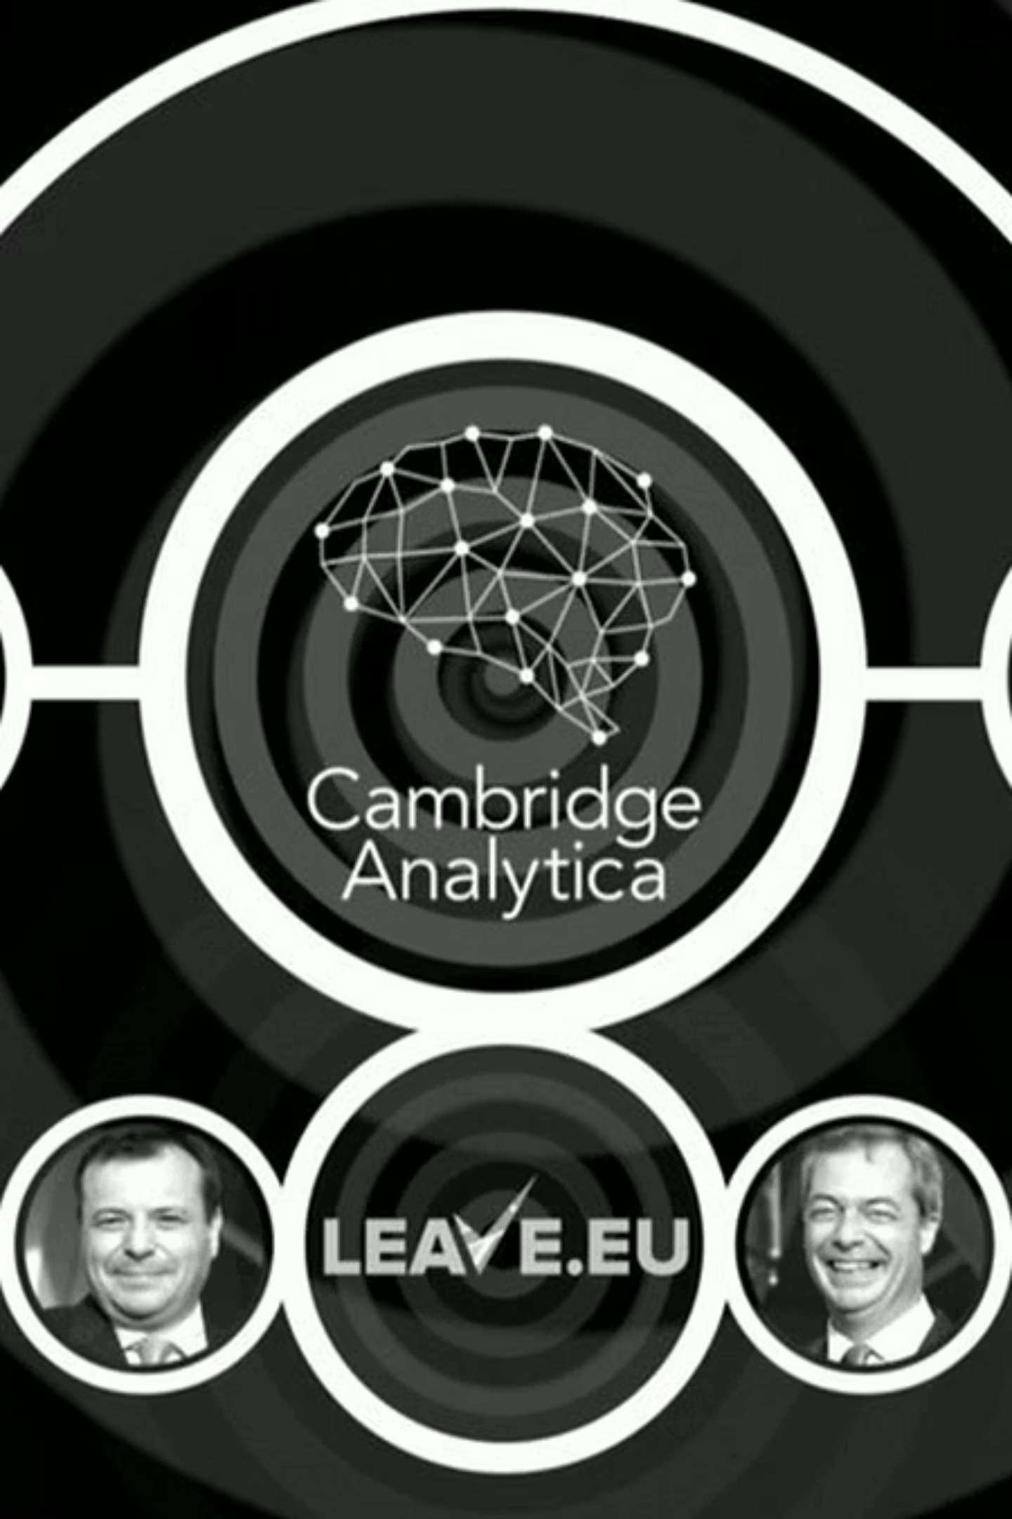



Utjecaj društvenih medija na politiku
Cambridge Analytica
Iskoristili su podatke s Facebooka kako bi ciljali neodlučne birače putem personaliziranih kampanja tijekom Brexita i Trumpovih izbora
Manipulacija platformom
Mobilizirao je pasivne pojedince u Brexitu i potisnuo potencijalne glasove za Hillary Clinton
Nedavni primjer
Elon Musk je širio dezinformacije na X-u (Twitteru), uključujući lažni video o Kamali Harris sa 120-130 milijuna pregleda

Slide 6
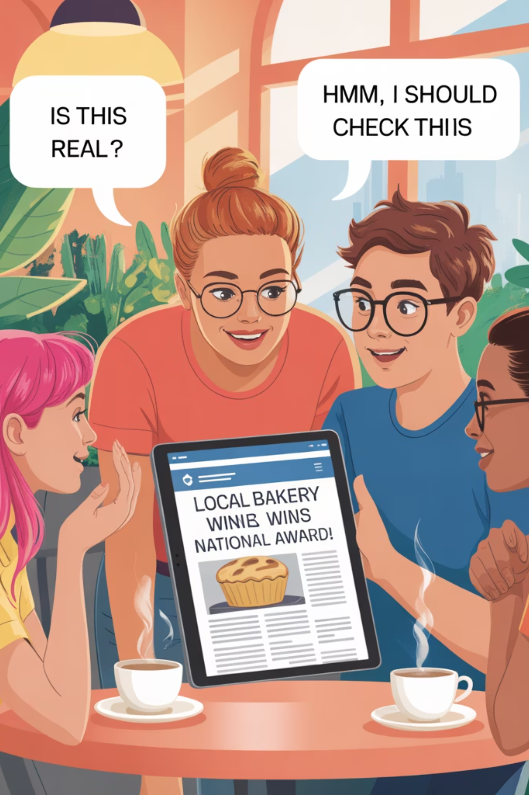

Obrasci konzumacije medija kod mladih
Prema Europskoj komisiji, preko 40% mladih svakodnevno se susreće s lažnim vijestima, a malo tko provjerava točnost takvih informacija.
Ključni trendovi
Zabrinutosti
Mladi ljudi provode značajnu količinu vremena na internetu
Mnogima nedostaje medijske
pismenosti
Oslanjajte se na društvene mreže kao primarni izvor vijesti
Podložan dezinformacijama
Ranjiv na manipulaciju
Preferirajte platforme za privatne poruke poput Instagrama i Messengera

Slide 7
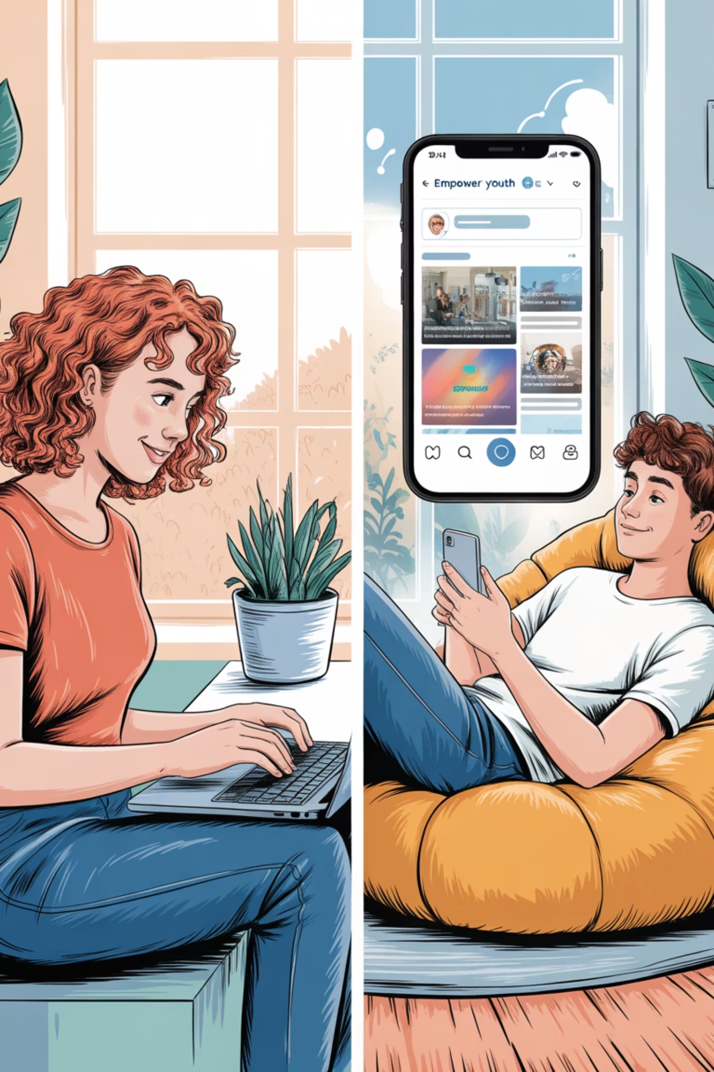
Dvostruka priroda aktivizma na društvenim mrežama
Optimističan pogled
Aktivizam mladih evoluirao je i uključuje angažman na društvenim mrežama, volonterski rad i netradicionalne pokrete.
Pesimističan pogled
Kritičari tvrde da je današnja mladež egocentričnija i manje građanski angažirana od prethodnih generacija
Stvarnost
Dok manjina koristi društvene mreže za podizanje političke svijesti, većina ih koristi u svrhu zabave ili pasivno.

Slide 8
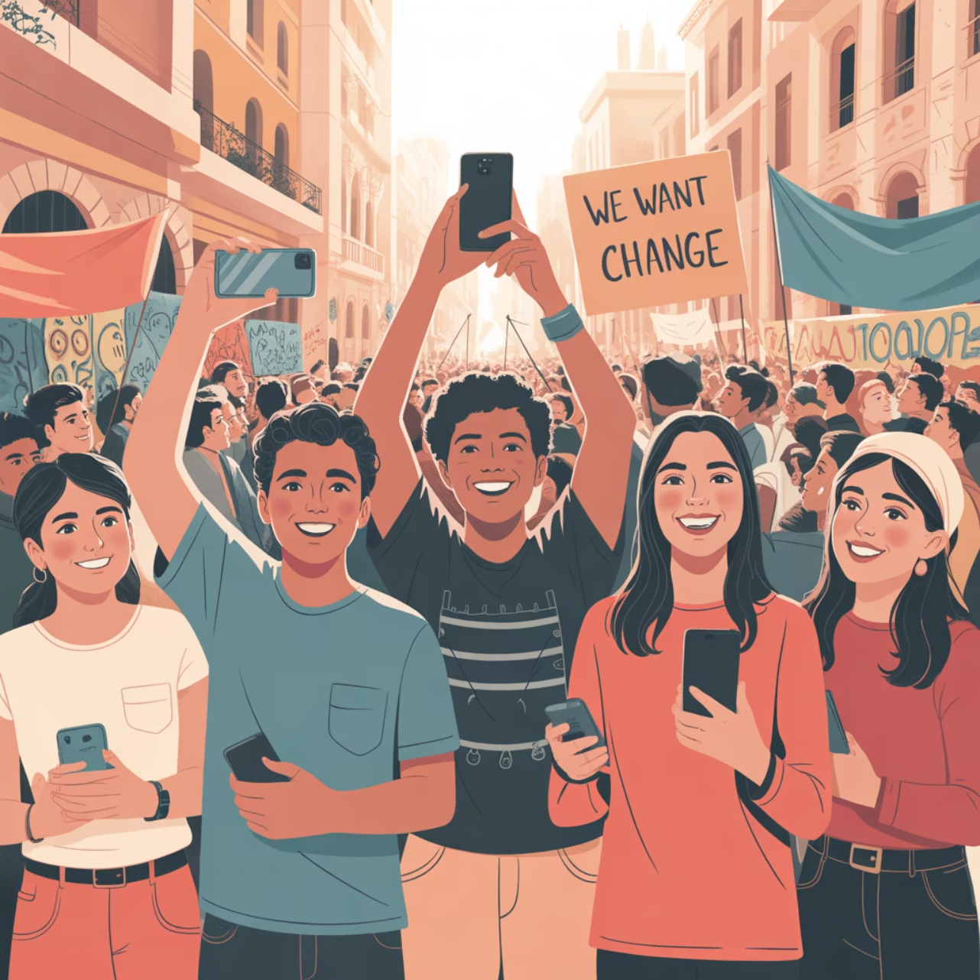
Studija slučaja: Arapsko proljeće
Počevši od 2010. godine, ovaj val prosvjeda i revolucija preoblikovao je Bliski istok. Mladi aktivisti koristili su platforme poput Facebooka, Twittera i YouTubea za:
Organizirajte demonstracije
Podizanje svijesti
Razmjena informacija u zemljama poput Tunisa i Egipta
Zaobilaženje državne cenzure
Omogućena masovna mobilizacija
Vladini pokušaji blokiranja pristupa internetu - poput ograničenja web stranica u Tunisu i petodnevnog nestanka interneta u Egiptu - samo su ojačali odlučnost prosvjednika.

Slide 9

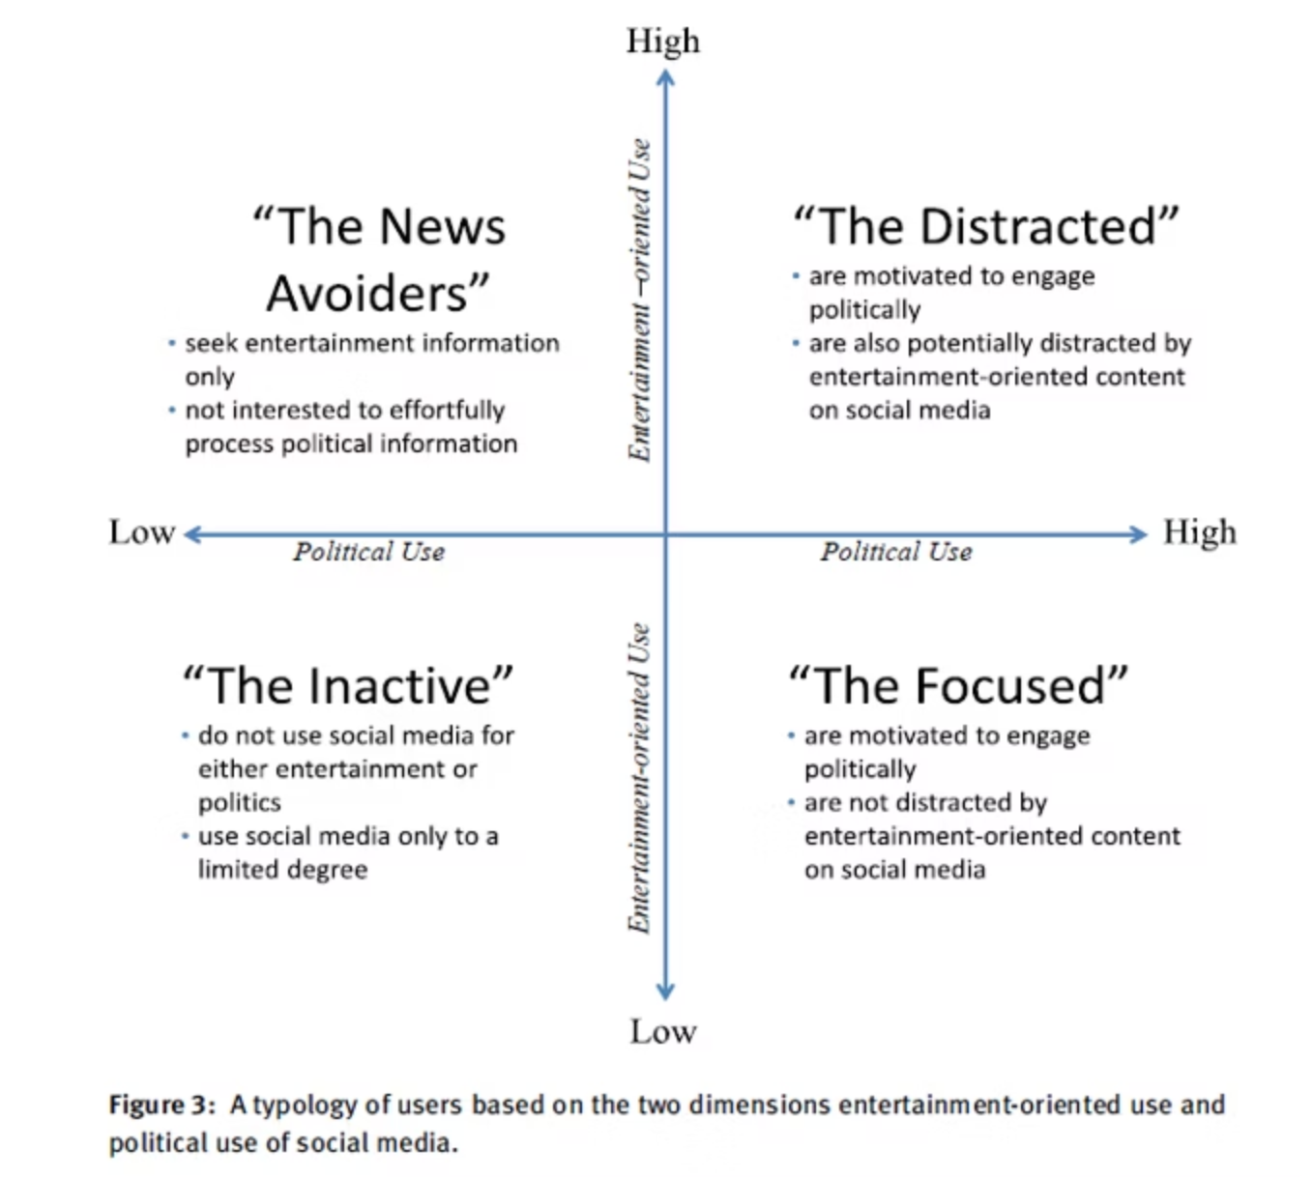



Problem mjehurića filtera
Istraživanje ADMe grupe u Beču ističe da većina mladih koristi društvene mreže prvenstveno za zabavu, a manje ih zanima politički sadržaj.
Zamka algoritma
Većina mladih postaje žrtvom algoritama koji stvaraju "mjehuriće filtera", ograničavajući ih na uske, ponavljajuće i često pristrane informacije.
Nedostatak vještina
Samo oni koji posjeduju vještine kritičke analize i traženja različitih izvora mogu iskoristiti društvene mreže za smisleno učenje
Posljedice
Za druge, ove platforme mogu dovesti do intelektualne stagnacije, pojačavajući pojednostavljene stavove i obeshrabrujući dublju političku svijest

Slide 10
Značajni primjeri aktivizma mladih u medijima
1
2
Arapsko proljeće
„Black Lives Matter”
Mladi aktivisti koristili su društvene mreže za organiziranje ustanaka diljem Bliskog istoka, zaobilazeći državnu cenzuru i omogućujući masovnu mobilizaciju
Mladi aktivisti pojačali su pokret putem hashtagova i prijenosa prosvjeda uživo, skrećući globalnu pozornost na probleme policijske brutalnosti.
3
4
Klimatske promjene
Pokret #MeToo
Greta Thunberg i drugi koristili su društvene mreže za organiziranje globalnih klimatskih štrajkova i vršenje pritiska na svjetske čelnike za smisleno djelovanje.
Uglavnom vođen mladim aktivistima, ovaj pokret se brzo proširio društvenim mrežama kako bi se suočio sa seksualnim uznemiravanjem i napadima diljem svijeta

Slide 11

Zaključak: Analogija alata
Društvene mreže su poput Hilti odvijača: moćan alat koji može biti učinkovit samo ako korisnik zna kako njime rukovati.
Iskorištavanje punog potencijala zahtijeva:
Kritička medijska pismenost
Aktivno sudjelovanje s različitim perspektivama
Za većinu mladih ljudi kojima nedostaje odgovarajuća „obuka“ ili iskustvo, društveni mediji često služe kao prepreka, a ne kao omogućitelj političkog osnaživanja.
Dobro razvijena politička svijest
Tradicionalne istraživačke vještine
Sposobnost provjere informacija

Slide 12
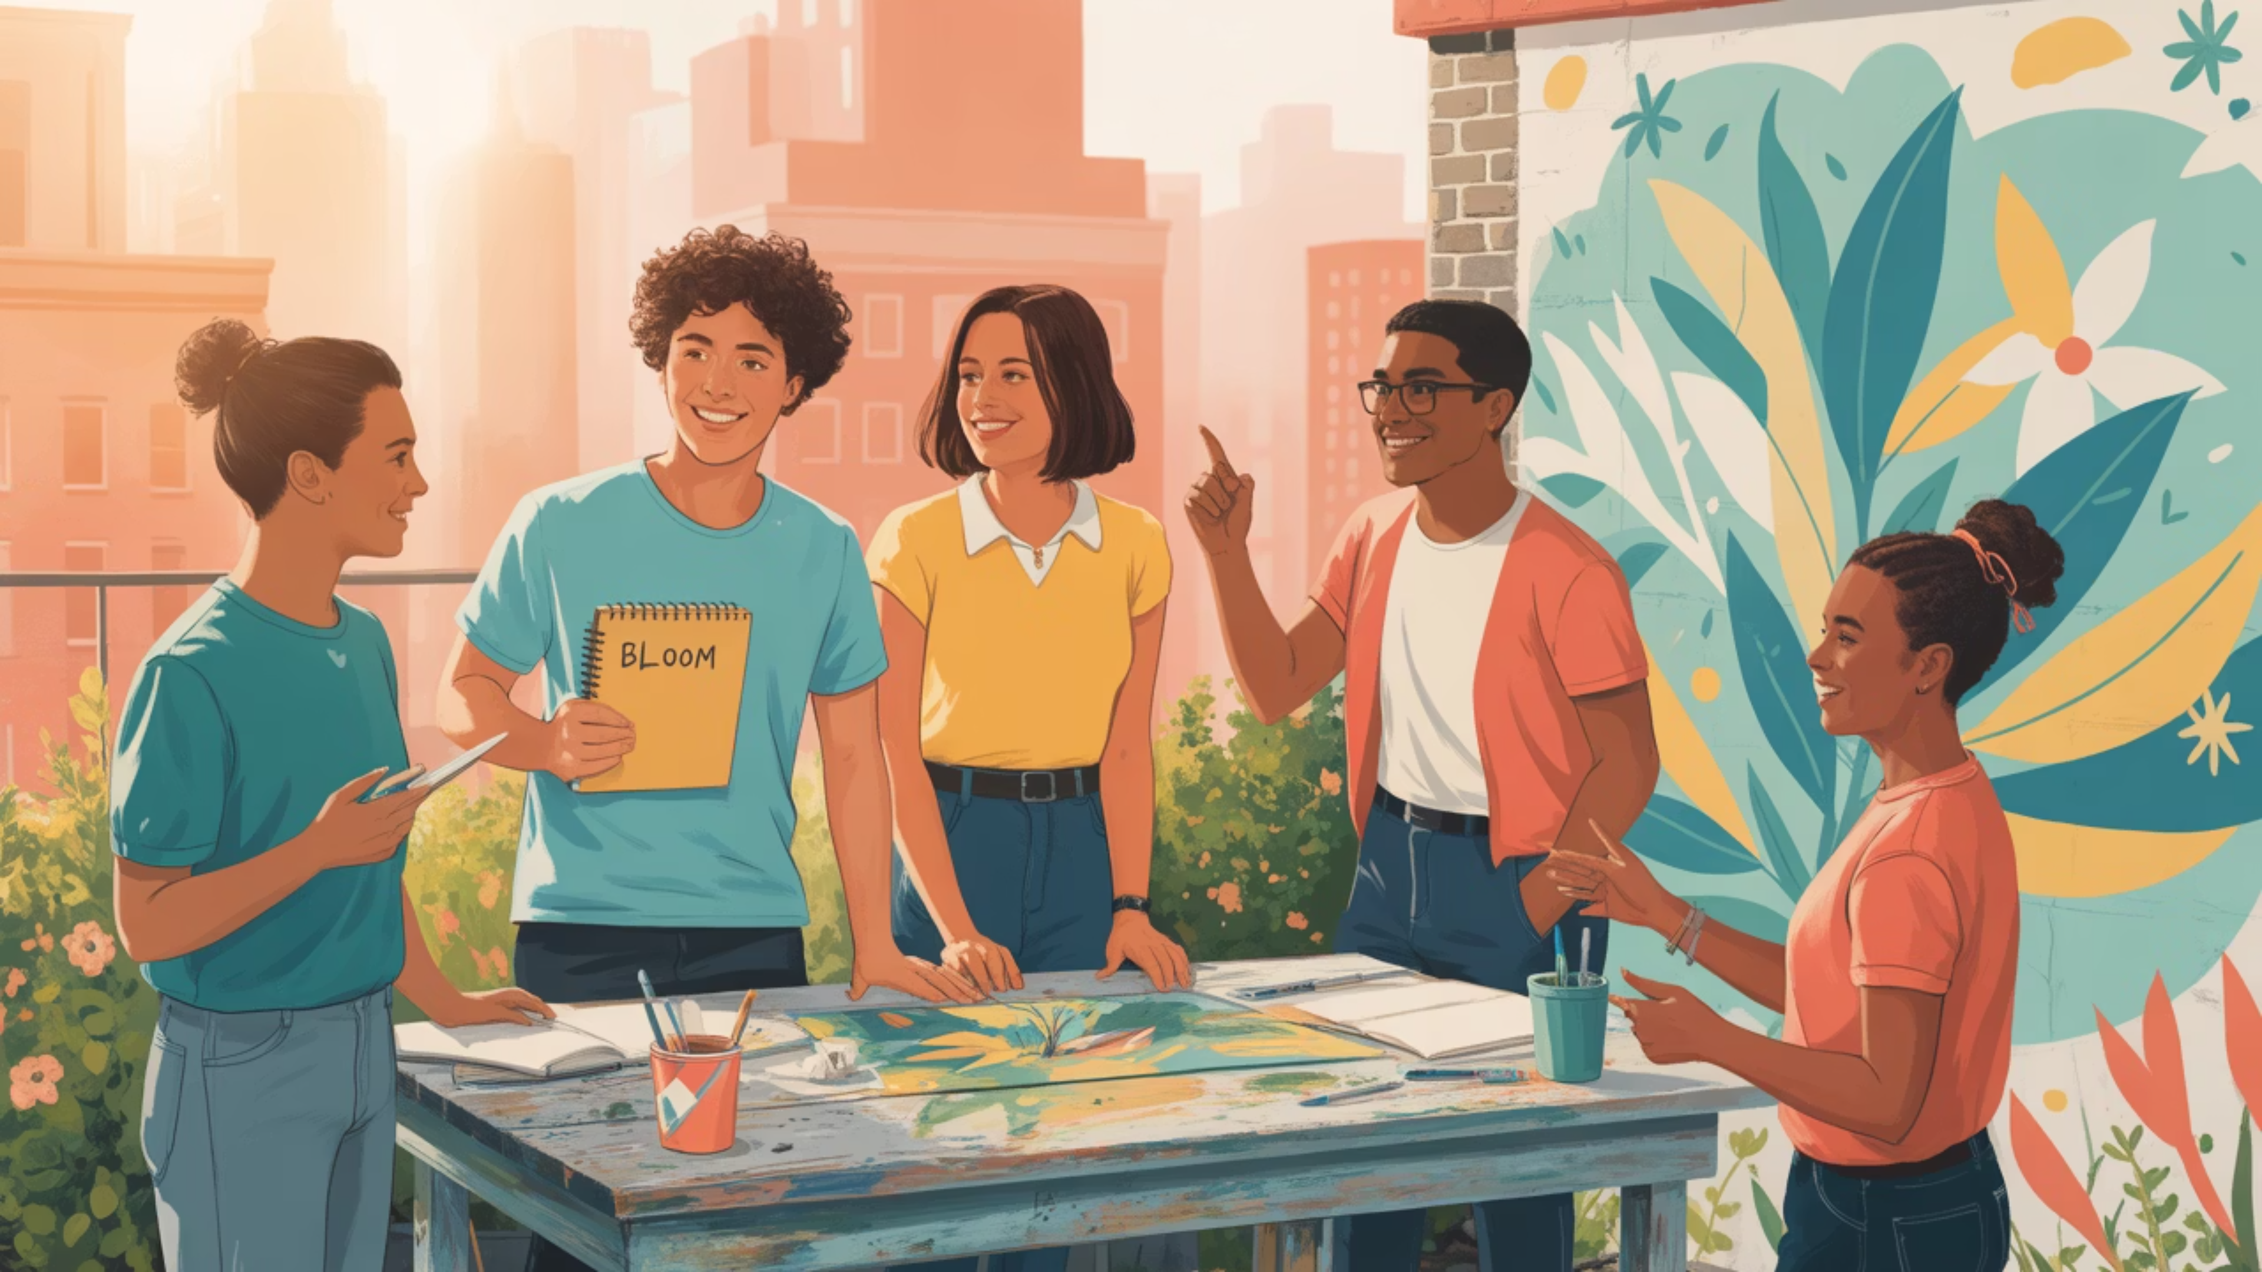
Hvala
Pitanja?

